Slide 1


6조의 주유소

Slide 2
조 원 소 개
조원소개

Slide 3
서강일 신민지 황서영 황희창

Slide 4
프로젝트 개요
프로젝트 주제선정
프로젝트 진행방향
소스 초안
프로그램 순서

Slide 5
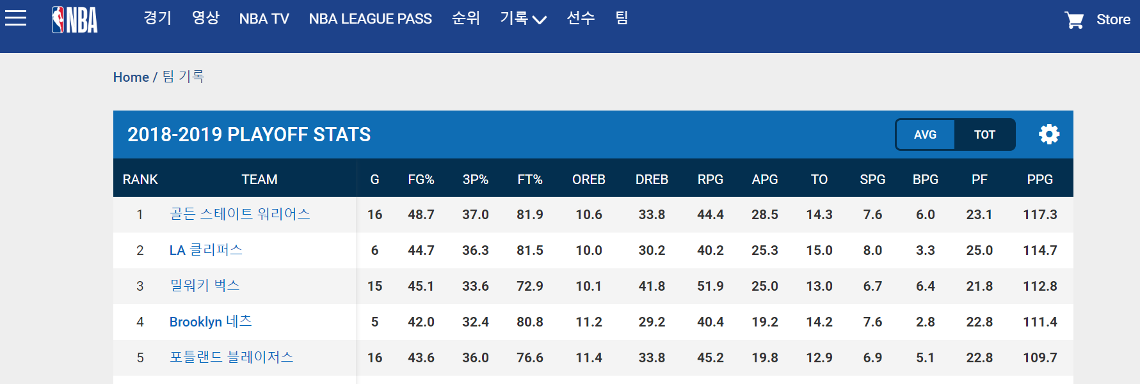
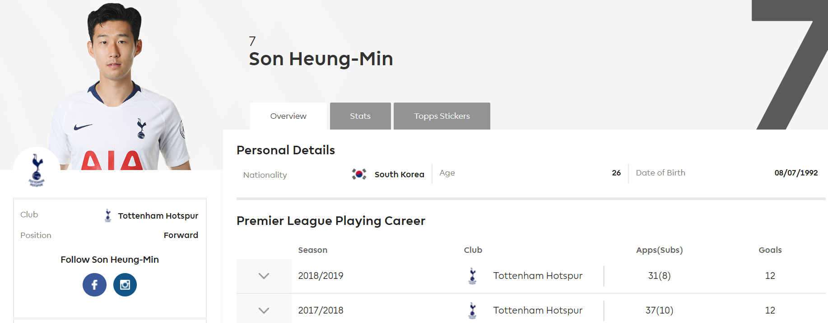
프로젝트 주제선정
크롤링을 활용한 DB 관리 프로그램
스포츠 프로그램 (농구, 축구 대진표, 선수정보 등)

Slide 6
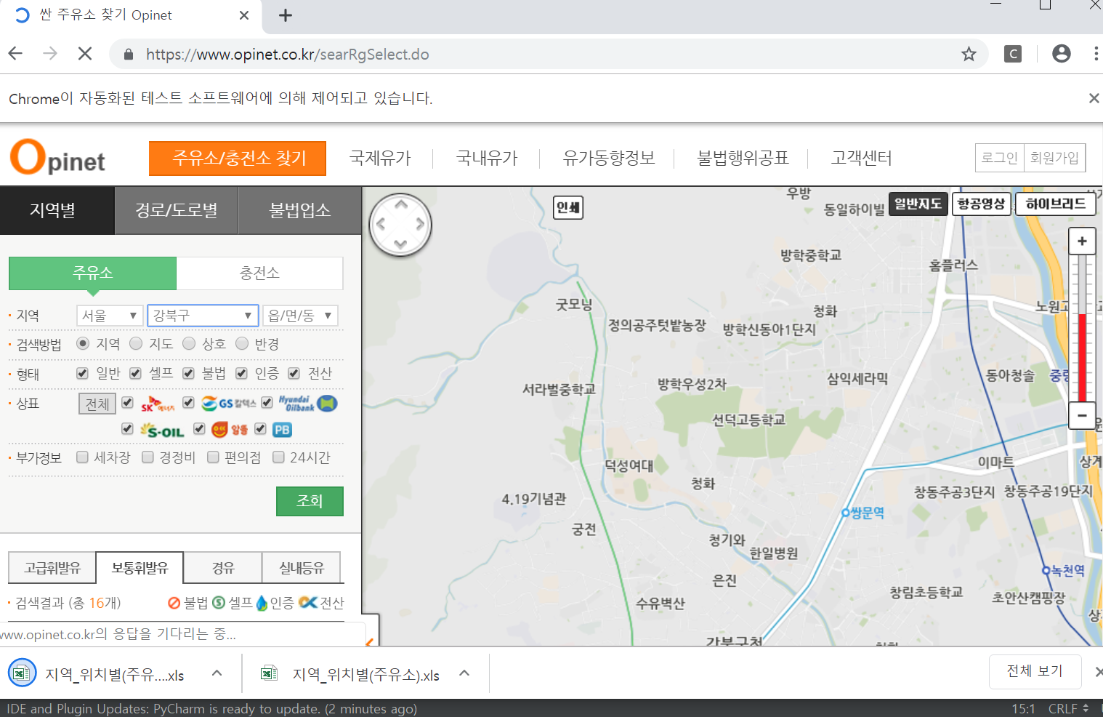
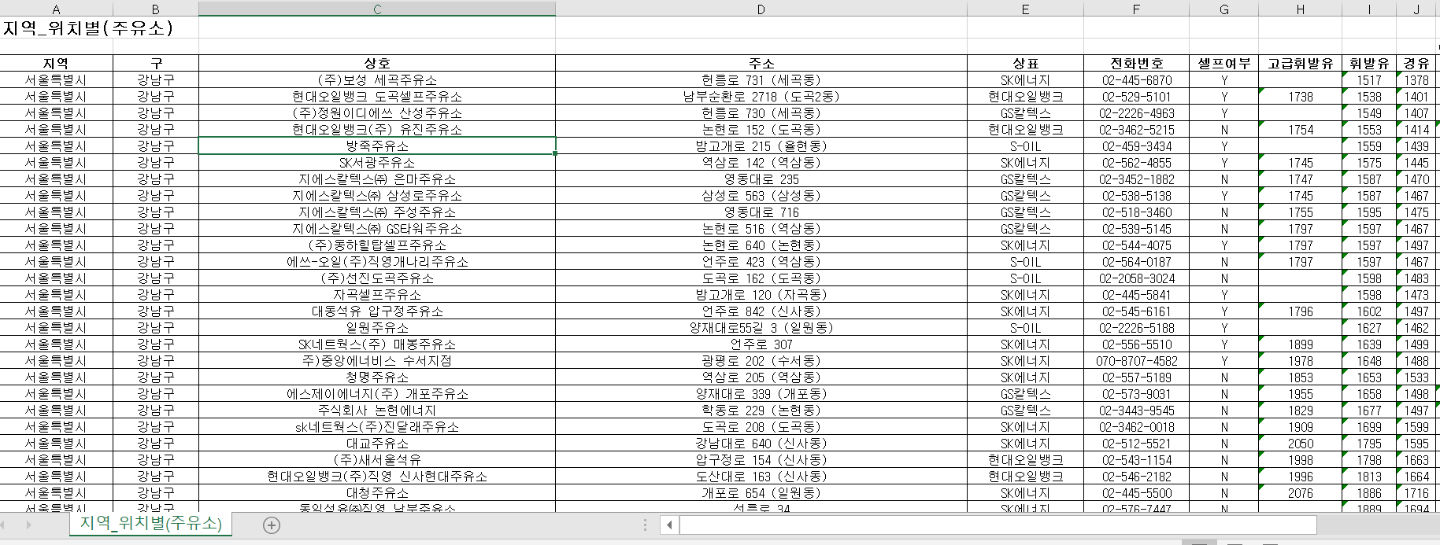
프로젝트 주제선정
주유소 데이터 가공
주유소 안내 프로그램 제작

Slide 7
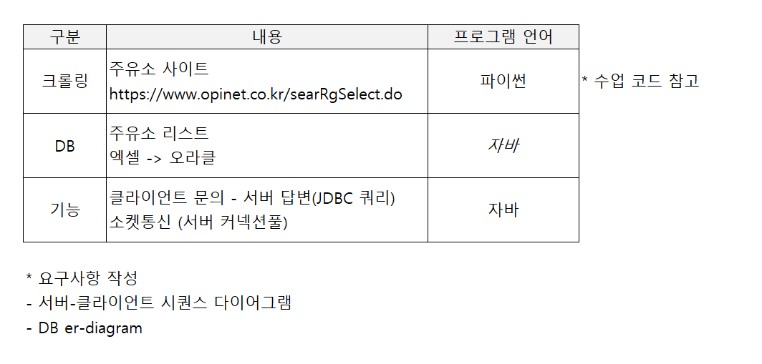
프로젝트 진행방향

Slide 8
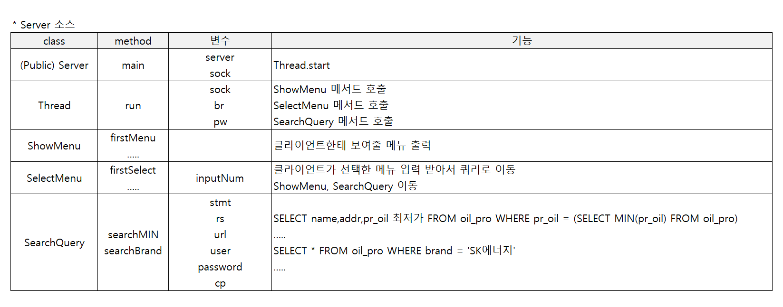
소스 초안

Slide 9
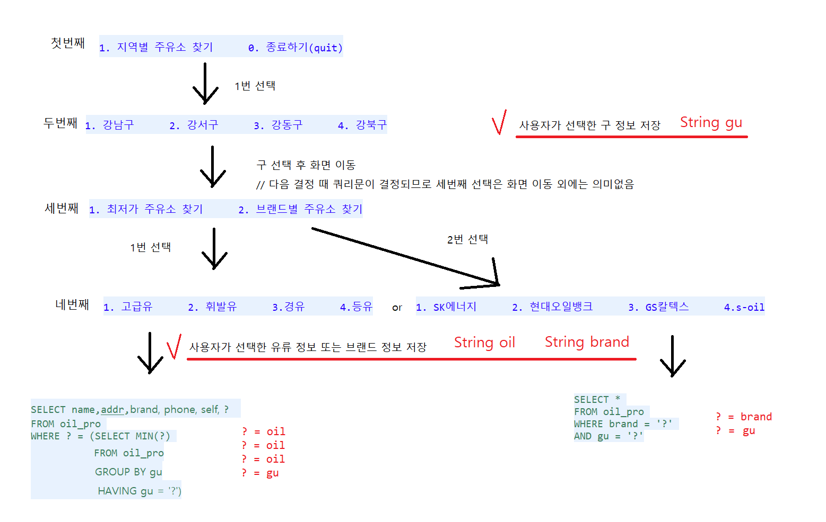
프로그램 순서

Slide 10
단락 2

Slide 11




사용 언어
Java
Python
Ora`cle SQL

Slide 12
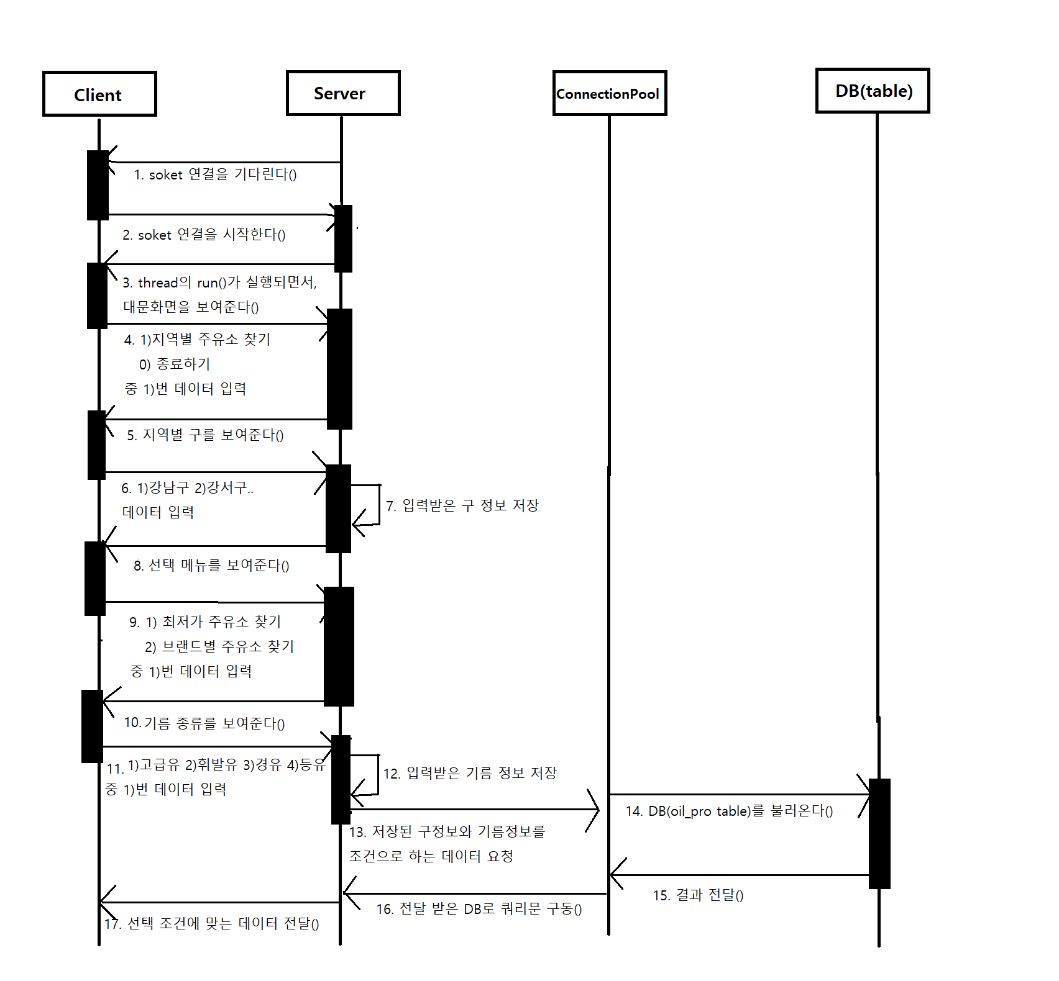
구조(시퀀스나 논리나)
happy

Slide 13
단락 3
주요 코드, 테이블 등등..

Slide 14
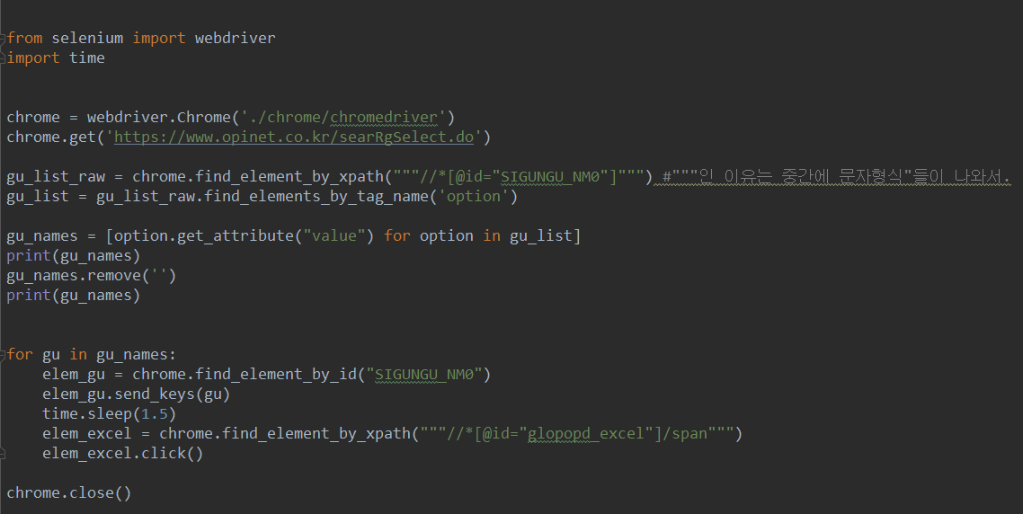
Python Crawling Part
happy

Slide 15
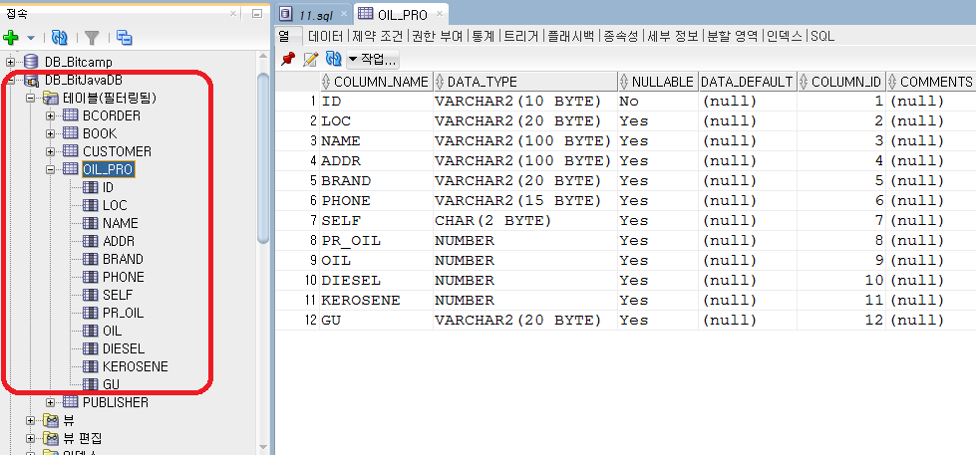
SQL Part (Oracle DB)
happy

Slide 16
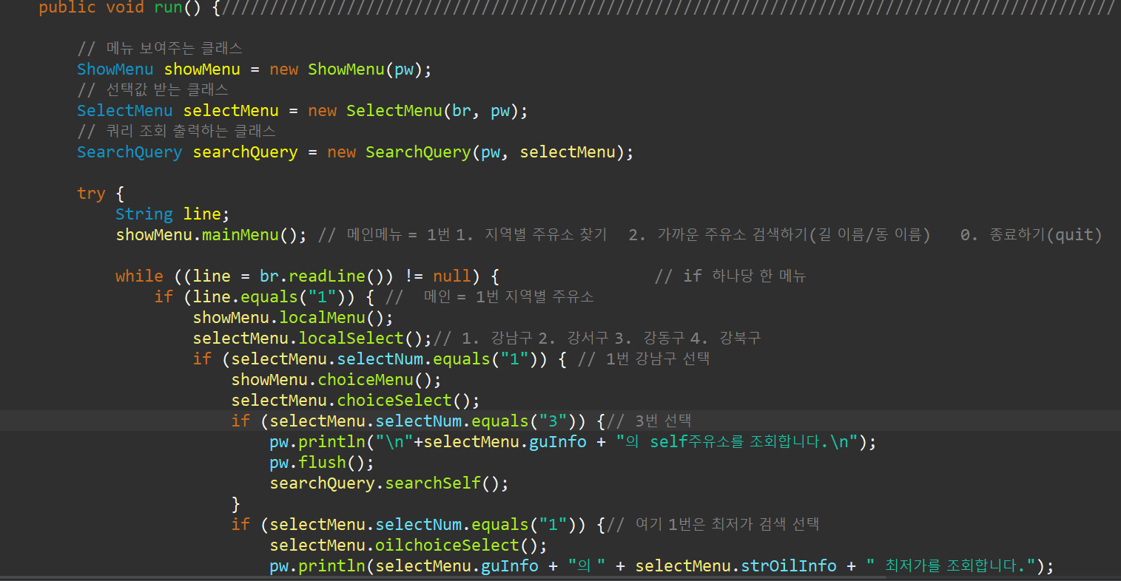
Java 주요 코드
happy

Slide 17
Code (부분)
happy

Slide 18
후기 및 소감

